Slide 1

Praktiline andmeteadus
Spaceship titanic Kaggle võistlus
Erki Jõekalda
17.11.2023

Slide 2
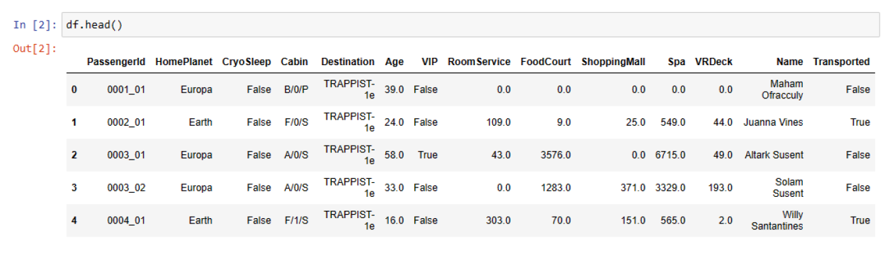
Spaceship titanic Kaggle Eesmärk: - Treenida mudel ennustamaks kosmoselaeva reisijate lõpliku staatust, Transported = True/False - Praktiseerida ja kinnistada kursuse käigus läbitud andmeteaduse meetodeid

Slide 3
PassengerId: iga reisija unikaalne tunnus formaadis gggg_pp mis moodustub reisija grupi koodist (gggg) ja nende järjekorra numbrist grupis HomePlanet: reisija päritolu planeet CryoSleep: tõeväärtuse kujul tunnus, mis määratleb kas reisija valis oma reisi ajaks vegetatiivse cyrosleep oleku, ühtlasi viitab, et reisija veedab kogu reisi aja oma kajutis Cabin: kajuti number mis viitab ka kajuti asukohale kosmoselaevas (formaat: [kajuti tüüp/ kajuti number/ kajuti asukoht kosmoselaevas paremal või vasakul küljel]) Destination: vastava isiku reisi sihtkoht Age: reisija vanus VIP: tõeväärtuse formaadis tunnus reisija VIP staatuse kohta RoomService, FoodCourt, ShoppingMall, Spa, VRDeck: atribuudid mis näitavad reisija poolt tehtud kulutusi kosmoselaeva erinevates teenuspunktides Name: reisija nimi Transported: tõeväärtusena esitatud tunnus kas reisija transporditi teise dimensiooni või mitte (antudülesandes ’target label’)

Slide 4
8693 andmerida 2087 rida on mõjutatud puuduvatest andmetest

Slide 5
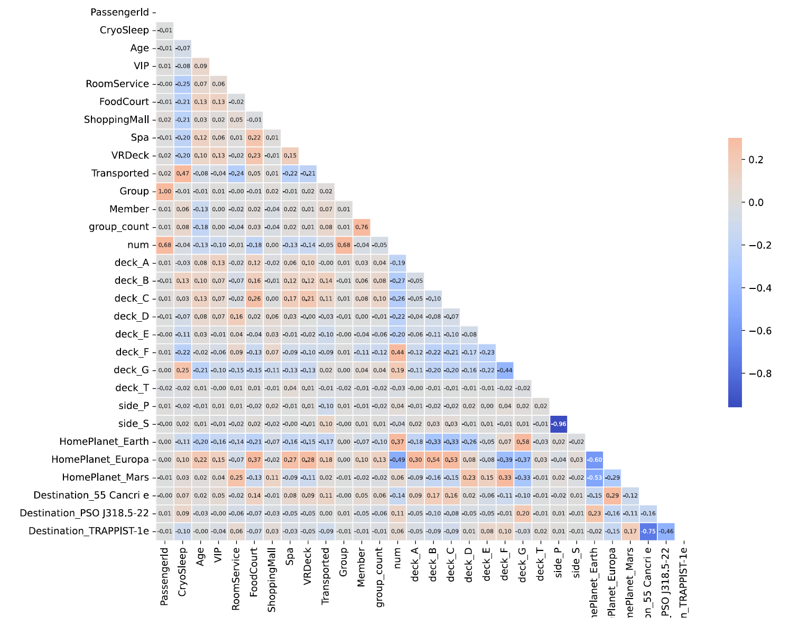
Andmestiku analüüs ja puuduvate andmete asendamine
Asendamisel kasutatud meetodid:
Mudeli põhine ennustamine
Reeglite põhine asendamine
Mediaan, keskmine, mode
Juhuslik valik

Slide 6
- services: All_Zero, Total_Spend, Non_Zero_Count - PassengerId: Group, Group_size - Cabin: deck, cab nr, side - Name: Name_length, FirstNameInitial, SurnameInitial, Initials
Lisaatribuutide loomine

Slide 7
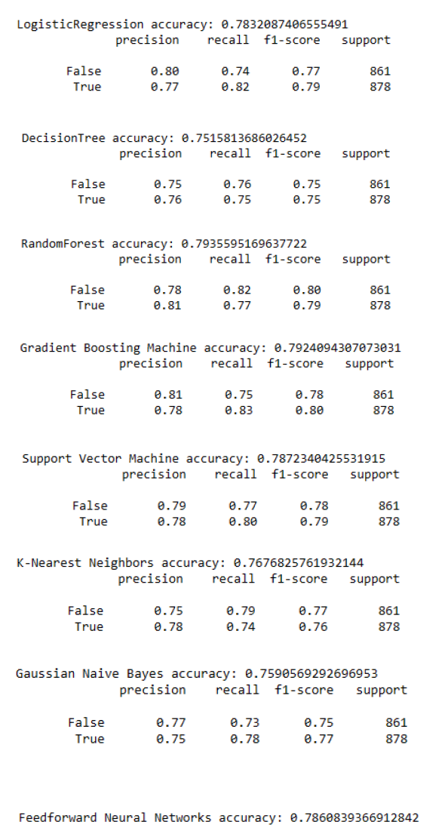
Mudelite treenimine ja parendamine
Parima esialgse tulemuse annab Random Forest
Erinevate tunnuste kombinatsioonide testimine treenimisel
Hyperparameter Tuning
Stacked Generalization ensemble

Slide 8
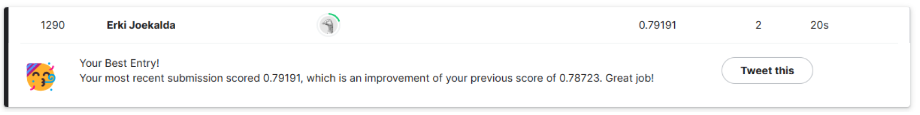
Kaggle test-set ennustuse tulemus
Mudeli täpsus 79.19%
Spaceship titanic võistluses keskmine tulemus

Slide 9
Mõtlus
Optimumi leidmine andmete asendamisel lihtsama või ressursimahukama tee valimisel
Mutual Information score kasutus
Intuitiivne treenitavate mudelite valik olenevalt andmestiku iseloomust
Mudelite rakendamine andmekvaliteedi probleemide adresseerimisel

